Slide 1
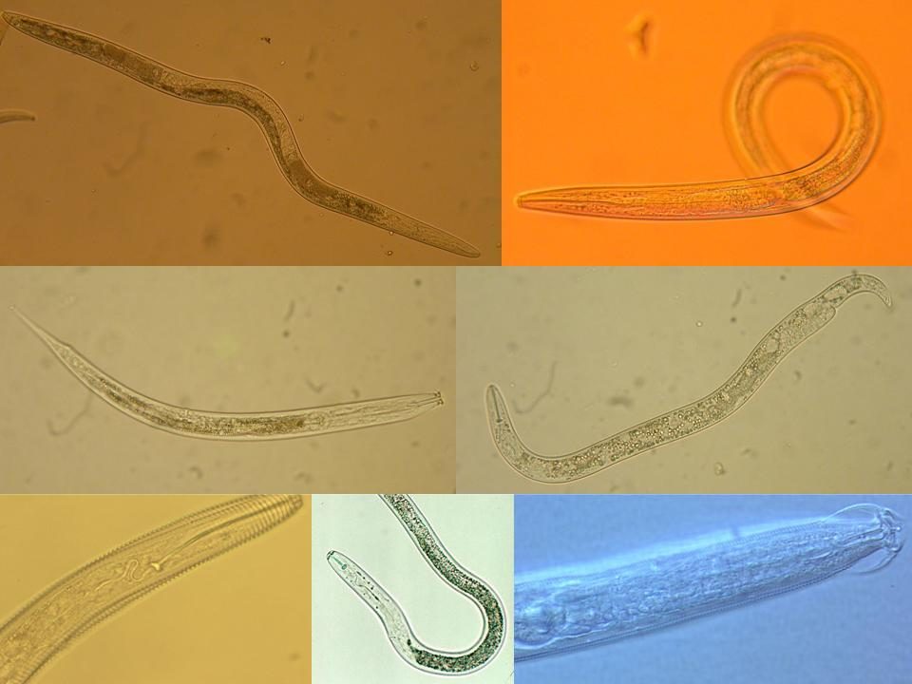
Identificación de los Nematodos y Ecología del Suelo
Clase 5
Nematodos Depredadores
- especialistas y generalistas
Howard Ferris e Ignacio Cid del Prado Vera
Notes:
30 min talk
Interactions:
Nematodes affect other organisms, other organisms affect nematodes
Nematodes feed on plants – plants provide food for nematodes.
Nematodes feed on bacteria, nematodes farm bacteria – in soil, insects,
bacteria feed nematodes, bacteria kill nematodes
Nematodes feed on fungi and are fed upon by fungi.
Nematodes feed on protozoa and microarthropods, tardigrades, mites,
collembola and are fed upon
What are the ecosystem effects (effects on functions)?
Enrichment
Movement of and to resources
Nutrient and carbon cycling
Nutrient and carbon movement and sequestration
Effects on services?
Antagonists of nematodes occur in many groups of organisms that are components of the soil food web.
The interactions of many soil organisms results in biological buffering or regulation of the nematode population through the mechanisms of Exploitation, Competition, and Antibiosis
1

Slide 2
Jueves, Agosto 23
08:00-09:00 – Clase 5 - Nematodos Omnívoros y Predatores
1. Teoría
Diversidad y características de nematodos omnívoros y predatores
Hábitos alimenticios y estructuras orales) estiletes vs estomas amplios, y características del esófago.
"Gremios Estructurales" asignaciones
Powerpoint file
09:00-12:00, 13:00-17:00
2. Practica del laboratorio
Observación de especimenes en vivo, pesca de nematodos omnívoros y predatores y montaje en preparaciones temporales, para su identificación
Observación de las características morfológicas de nematodos omnívoros y predatores
Uso de claves para su identificación a nivel de familia.
Demostración en el uso de claves para identificación de nematodos de los ordenes Dorylaimida y Mononchida
3. Tarea Ejercicio con Nemaplex sobre la diversidad, biología, y ecología de este grupo de nematodos.

Slide 3
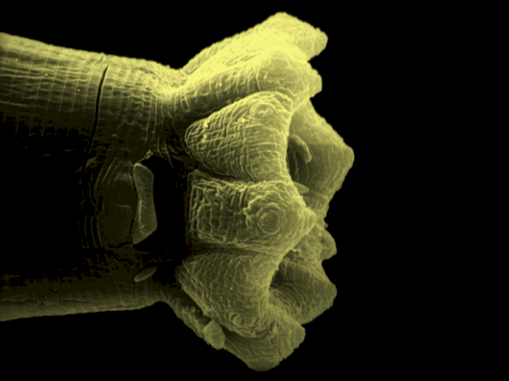
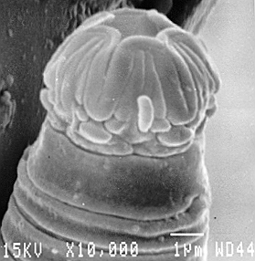
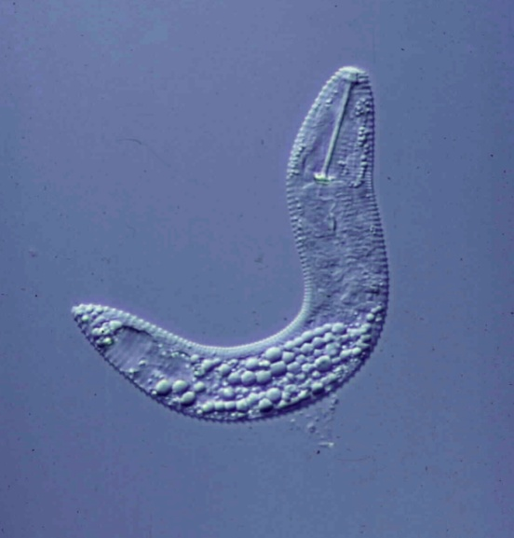
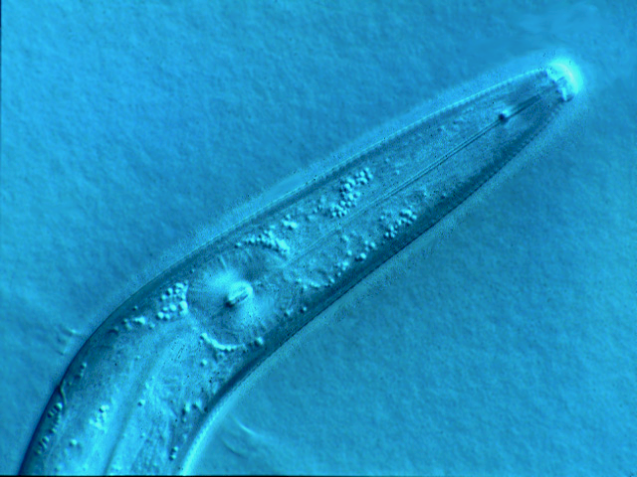
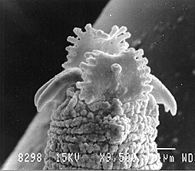
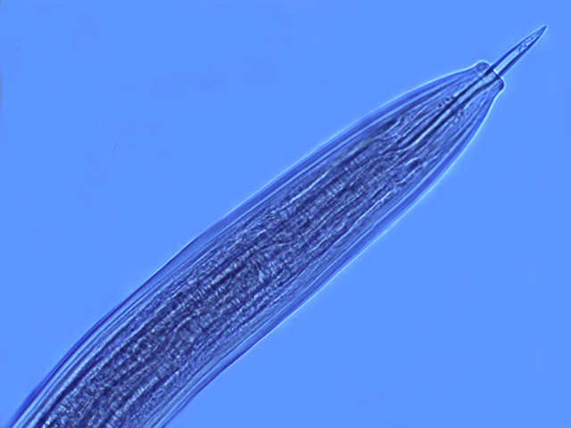
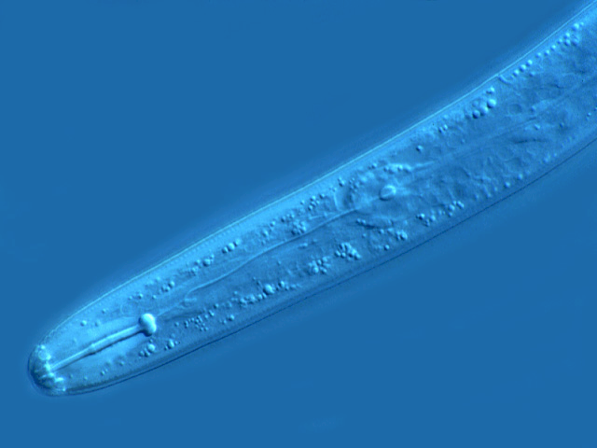
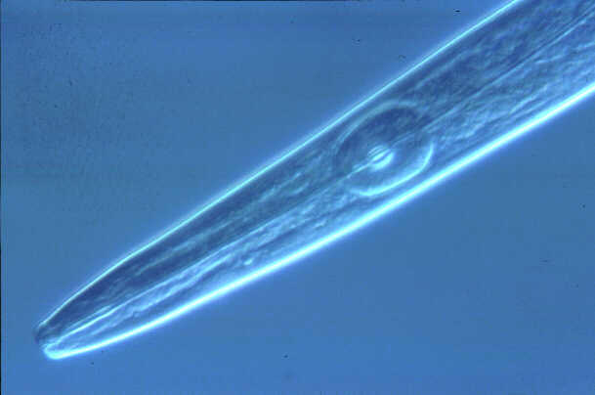
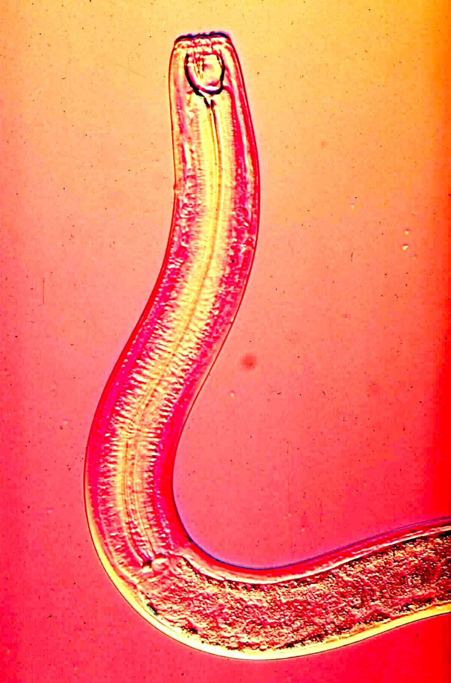
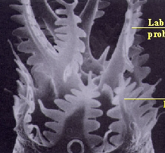
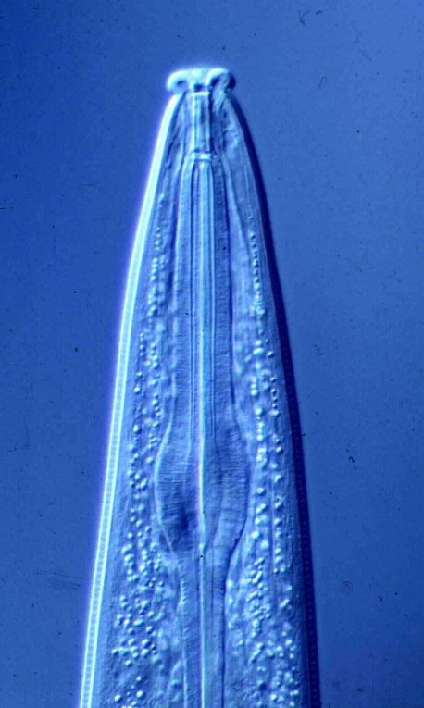
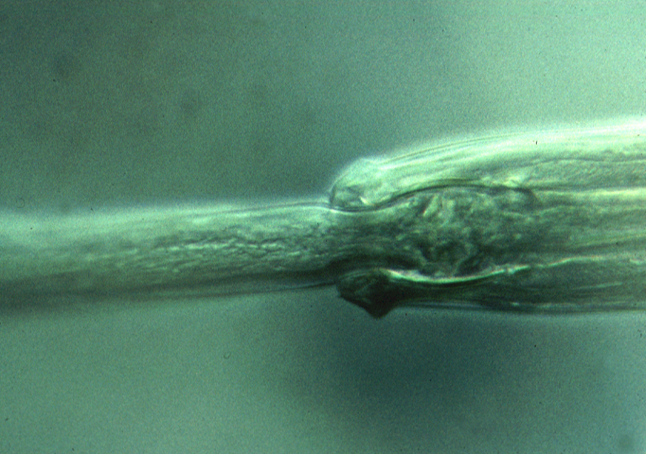
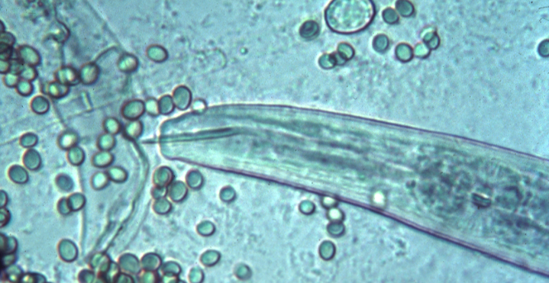
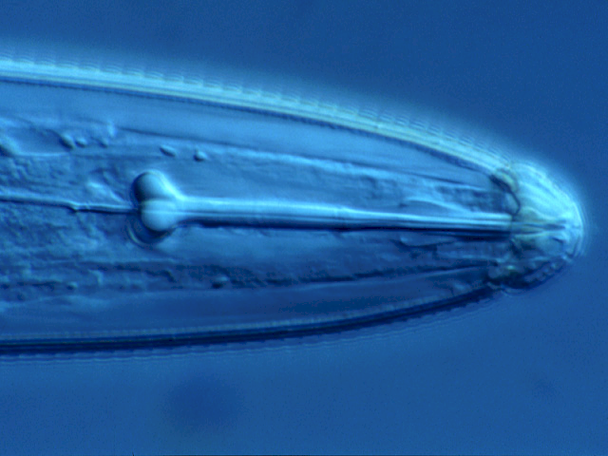
Diversidad Funcional de los Nematodos

Slide 4
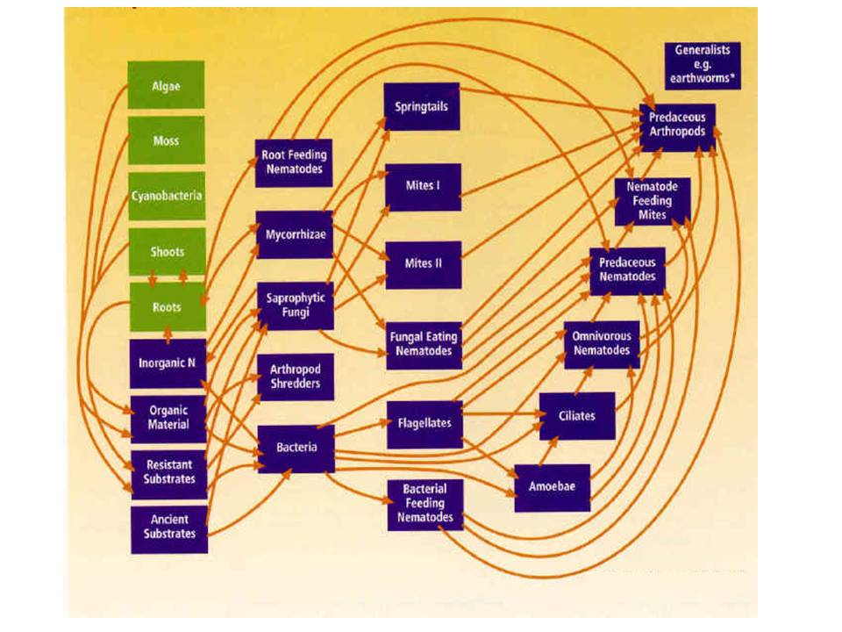
Nematodos
micofagos
Depredadores
generalistas
Nematodos
herbivoros
Nematodos
bacteriovoros
Depredadores
especialistas
Nematodos
protozoos
Productores Fijadores de C Fuentes
Oportunistas Inmovilizadores
Consumidores Mineralizadores
Depredadores altas
Reguladores
Los nematodos en cada nivel trófico
El carbono es respirado por todos los organismos
Las cantidades de carbono y energía disponible determinar el tamaño y la actividad de la comunidad
la transferencia de carbono y energía
Recursos

Slide 5
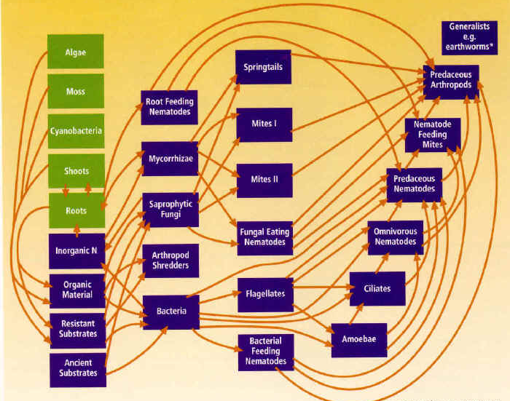
Servicios:
Secuestro y minerales redistribuir Regular y disminuir las plagas Redistribuir los organismos en el espacio Aumentar la producción agrícola
Nematodos que son depredadores generalistas o especialistas de los animales del suelo
Características y ecología

Slide 6
Clasificación de los Nematodos
(G)
(G)
(G,S)
(G)
(S)
clase (ea)
subclase (ia)
orden (ida)
suborden (ina)
superfamilia (oidea)
familia (idae)
subfamilia (inae)
G y S indican que en este orden algunos (no todos) los géneros
son depredadores generalistas o especialistas de nematodos

Slide 7
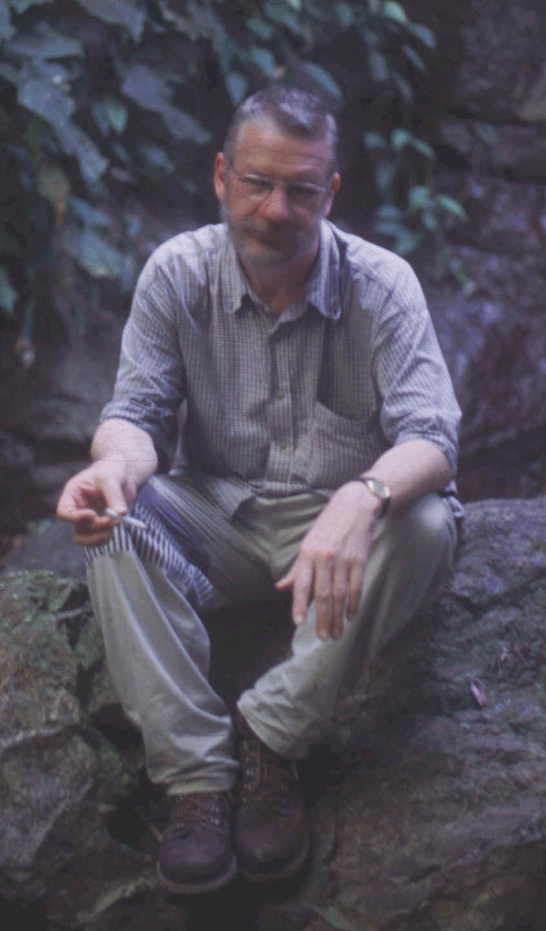
Serie de colonizadores y persistentes (cp)
Clasificación por Gremios Estructurales
oportunismo
estructura
enriquecimiento
estabilidad
1
2
3
4
5
Bongers, 1990
Debería ser posible para aumentar la estructura sin disminuir enriquecimiento, y viceversa. Los ejes deben ser independientes.
Bongers
Notes:
Built on his milestone contribution

Slide 8
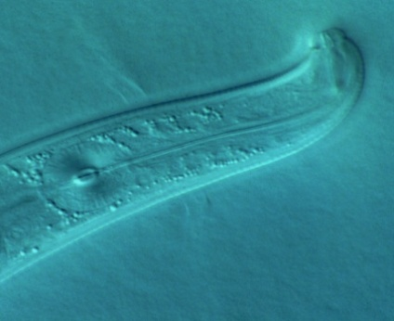
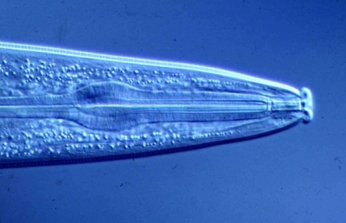
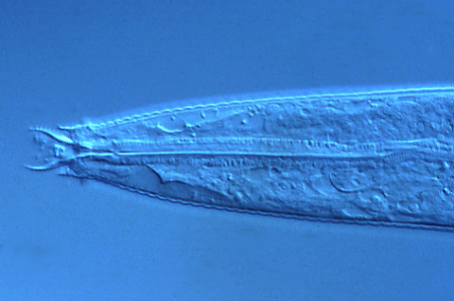
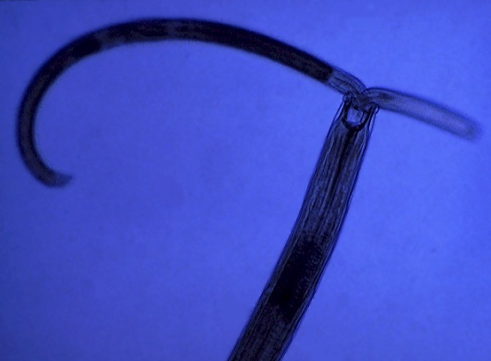
1
2
3
4
5
oportunismo
estructura
enriquecimiento
estabilidad
Colonizer-persister Series
Indicadores estructura
Fauna basal
Indicadores de enriquecimiento
Duración del ciclo de vida
Ritmo de crecimiento
Respuesta a recursos
Sensibilidad a molestia
Bongers

Slide 9
Clasificación por Gremios Funcionales
Bongers cp | 1 | 2 | 3 | 4 | 5 | Trophic Role
 | Ba1 | Ba2 | Ba3 | Ba4 | Ba5 | Bacteriovoros
 | Fu1 | Fu2 | Fu3 | Fu4 | Fu5 | Micofagos
 |  |  | Om3 | Om4 | Om5 | Omnivoros
 |  | Pr2 | Pr3 | Pr4 | Pr5 | Depredadores
Gremios Funcionales son la combinación de los hábitos de alimentación y las características de ciclo de vida
Los omnivoros son depredadores generalistas

Slide 10
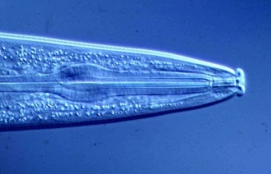
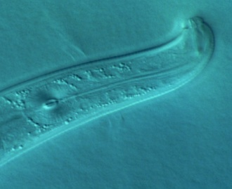
Clasificación por Gremios Funcionales
Indicadores de Enriquecimiento
Indicadores de Estructura
Rhabditidae
Panagrolaimidae
etc.
Ciclo de vida corto Cuerpos peq. a medianos Alta fecundidad Huevos pequeños Dauer larva Amplia amplitud ecologico Oportunistas Condiciones perturbado
Aporcelaimidae
Nygolaimidae
etc.
Ciclo de vida largo Cuerpos grandes Baja fecundidad Huevos grandes El estrés intolerantes Estrecha amplitud Condiciones inalteradas
Fauna Basal
Cephalobidae
Aphelenchidae, etc.
Ciclo de vida corto Cuerpo mediano
Tolerantes al estrés Adaptaciones por alimentación Presente en todos suelos

Slide 11
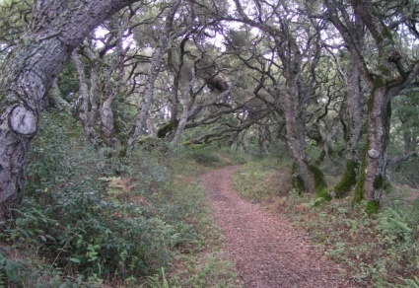
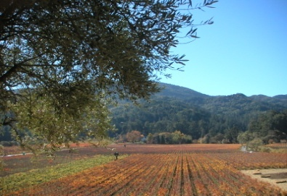
Otra servicio ecosistema: Reglamento de las especies oportunistas
100
Indice de enriquecimiento
Enrichment Index
50
0
Bosque
0
50
100
Viňedo
Indice de estructura
Structure Index

Slide 12
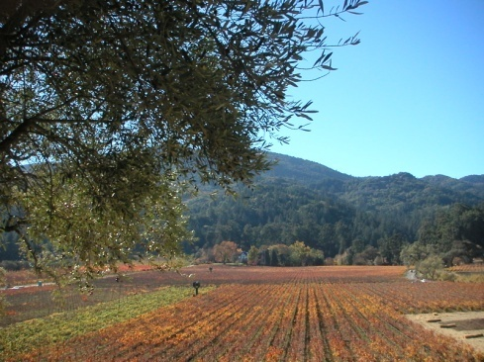
Depredación dependiente de la densidad
supresividad del suelo
Predator: Prey Ratio
Relación de presa y depradadores
Sánchez-Moreno and Ferris, 2007
Notes:
12
We expected to have greater suppressiveness in samples with higher abundances of P and O. But predation depended not on the abundance of the high trophic levels but on the ratio of predator/prey, following a density-dependent function. Suppressiveness is optimized when predator/prey ratio is high; so few preys are available for each predator. When the biomass of prey is very high, suppressiveness in reduced. In agricultural fields, where fertilizers and organic matter are incorporated to the soil, the consequent increase of microbial populations are used by microbial-feeders to increase their population size, and this relationship is altered. When many other prey are available, the predation pressure on the target nematode reduces.

Slide 13
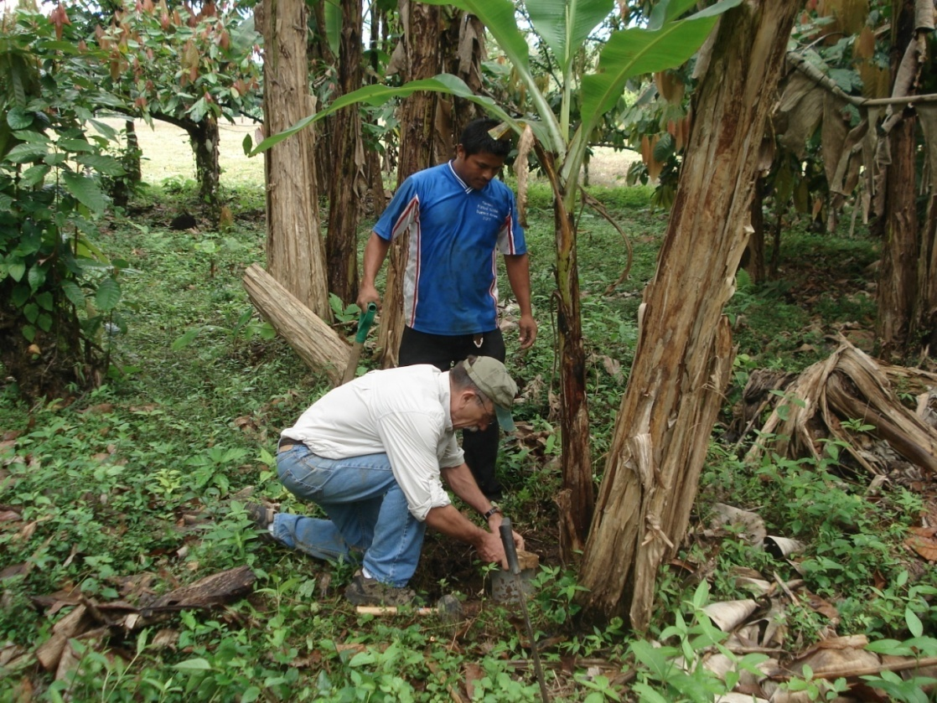
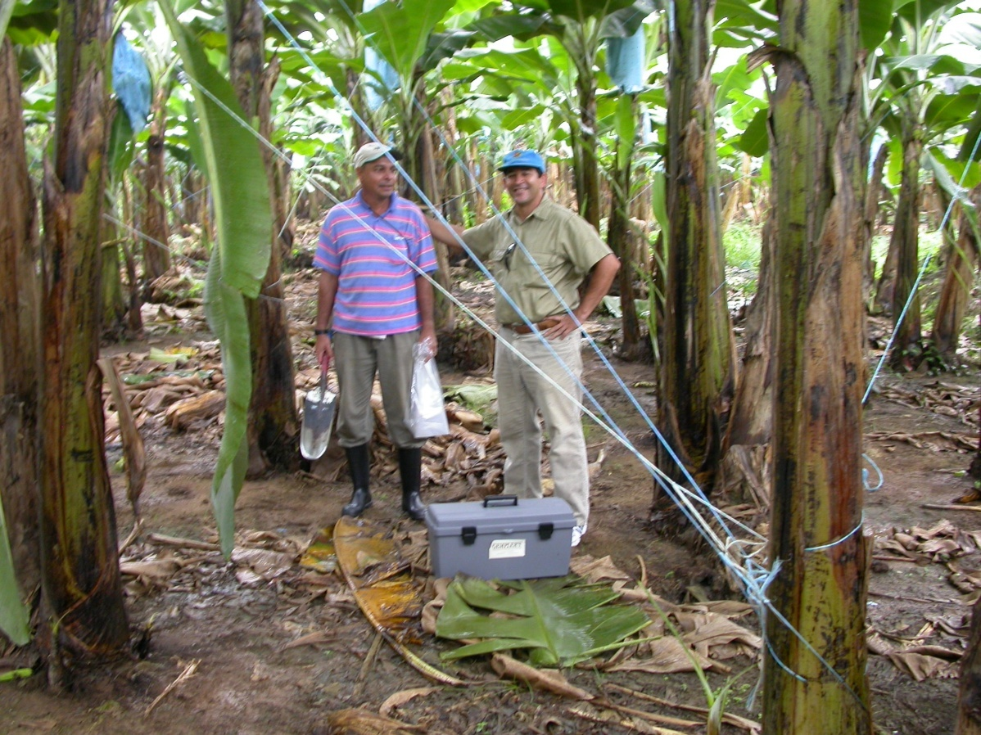
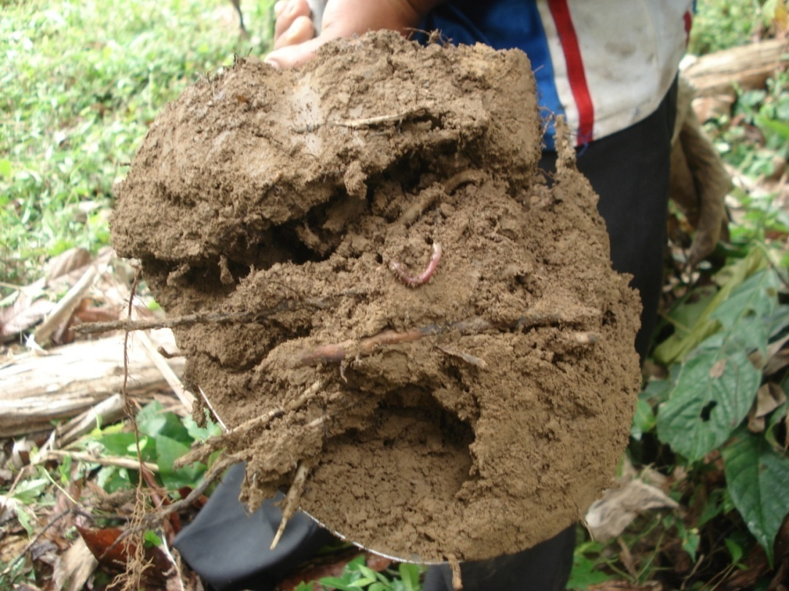
Complejidad de Cadena Alimenticia
Y la función de regulación
Prácticas en agricultura industrializada resultado de:
Simplificación de Cadena Alimenticia
Reducción de los niveles tróficos superiores
Probamos nematodo depredador:presa hipóteses con datos de las plantaciones de banano en cuatro países de América Central……….
Costa Rica, 2008

Slide 14
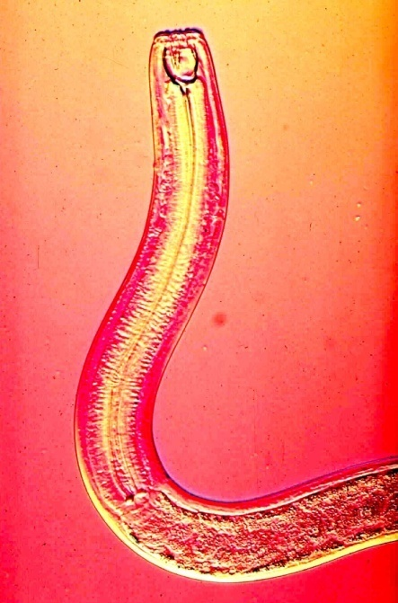
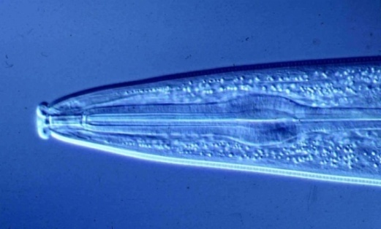
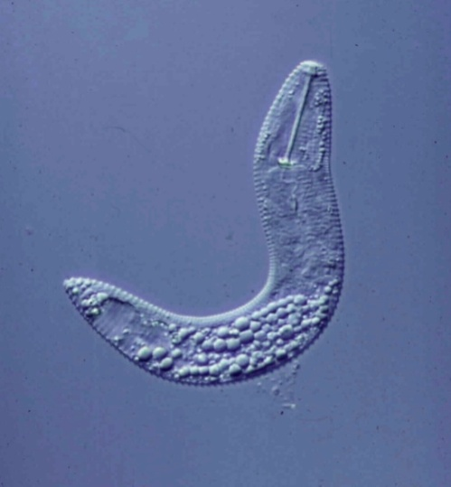
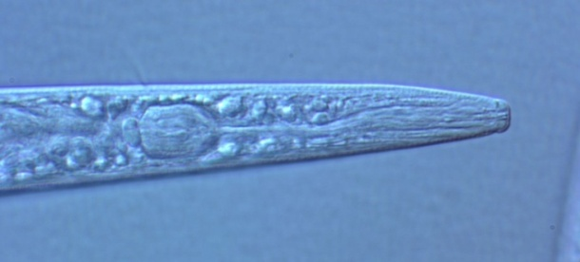
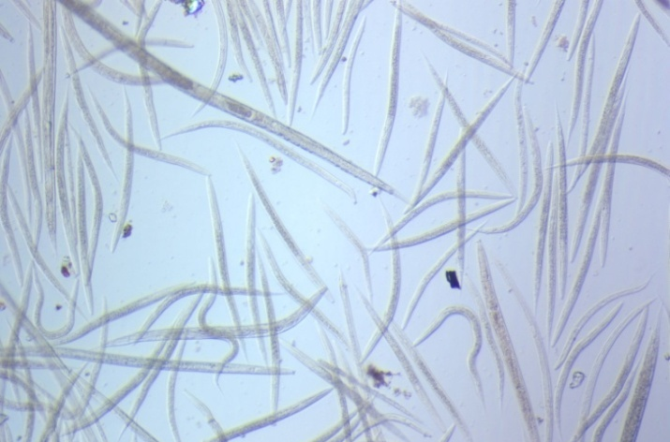
Depredadores y presas - Competencia aparente hipótesis
Depredadores generalistas y especialistas
Presa Amplificable
Presa Objetivo
Nematodos micofagos y bacteriovoros
Nematodos herbivoros

Slide 15
Cascadas tróficas: presa amplificable y objetivo La hipótesis de competencia aparente
Nematodos depredadores
-
+
x
Presa amplificable
Presa obetivo
+
Biomasa Microbial
Objetivo: xDepred > yPr. obj
+
y
Materia Orgánica
+
+
+
Raices de Plantas
Basura
+
Recursos External

Slide 16
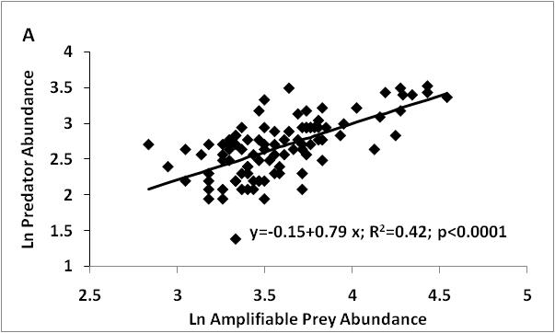
Plantaciones de Banano - Panama
Las relaciones son confusas porque…………….
Ferris, Pocasangre, et al., subm.

Slide 17
Cascadas tróficas: presa amplificable y objetivo – el modelo ampliado
A=condiciones favorables para los depredadores
B=co-ubicación de los depredadores y sus presas
+
Other Prey
E4
A
Predator Nematodes
+
Other Predators
-
+
+
B
B
-
A
E1
Amplifiable Prey
+
Target Prey
+
+
-
+
B
Protozoa
+
B
-
E2
Microbial Biomass
Root Associate
Nematodes
-
E5
E6
Nematophagous Fungi
+
+
Rhizosphere Bacteria
+
+
Organic Matter
+
+
+
+
E3
+
Plant Roots
Litter
+
External Sources
Notes:
17
17

Slide 18
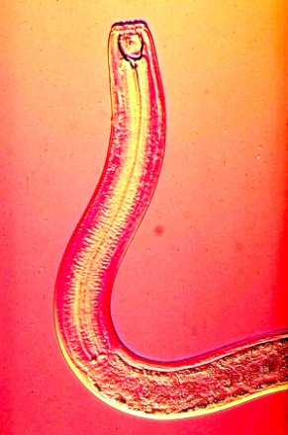
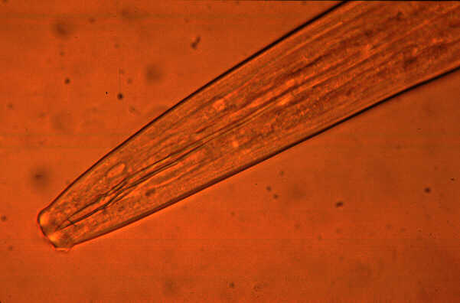
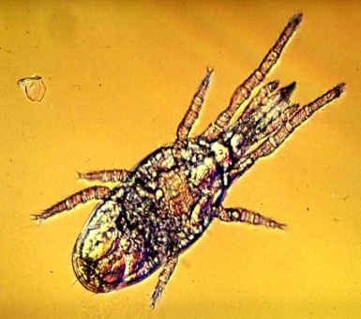
Los nematodos como indicadores de las comunidades de ácaros
Sánchez-Moreno et al., 2009

Slide 19
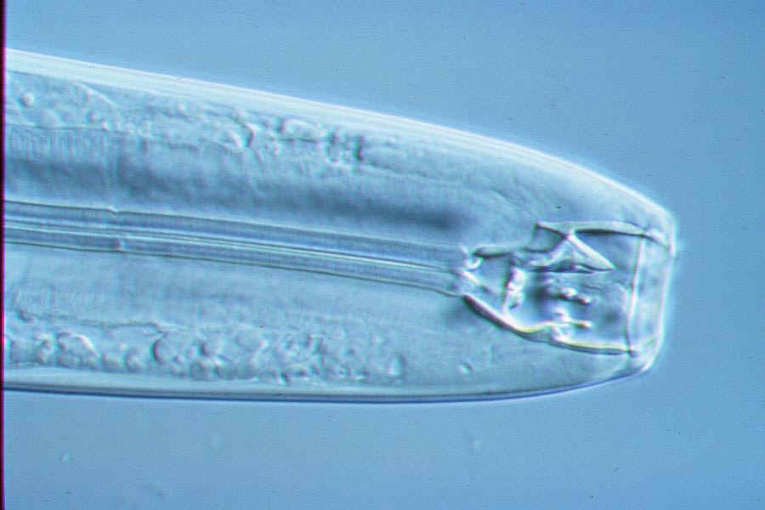
Dorylaimida
Mononchida
Diplogasterida
Tylenchida

Slide 20
Mononchida:
algunas formas de estomas

Slide 21
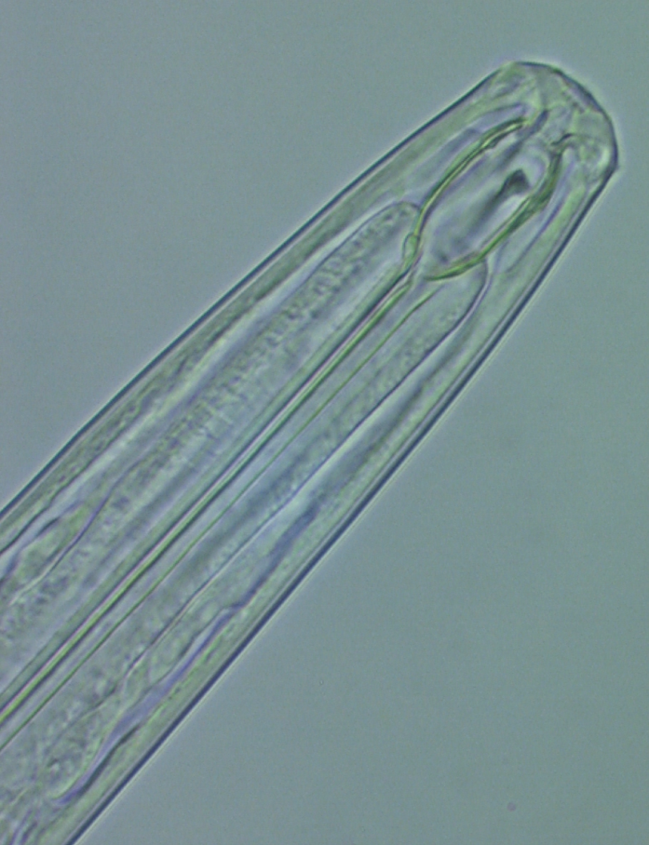
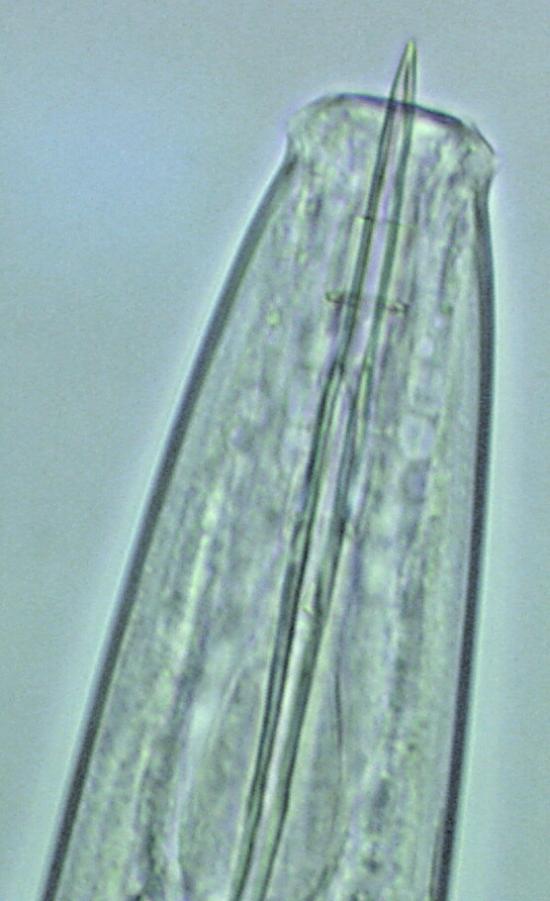
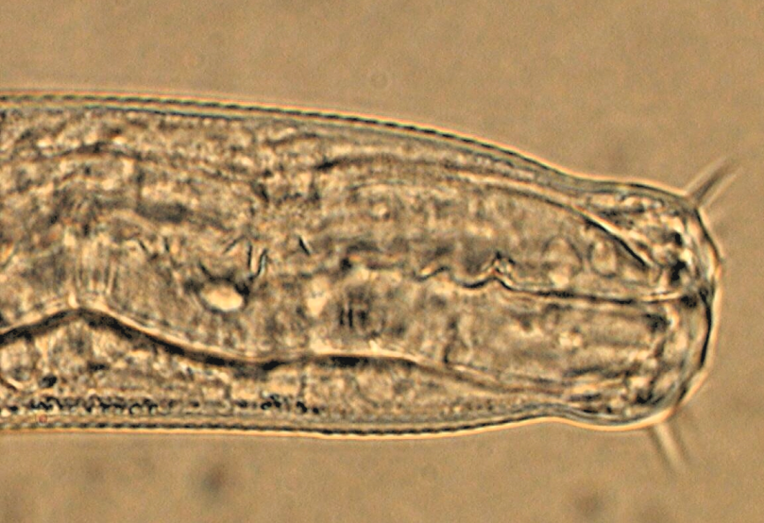
Enoplida
Mononchida
Dorylaimida

Slide 22
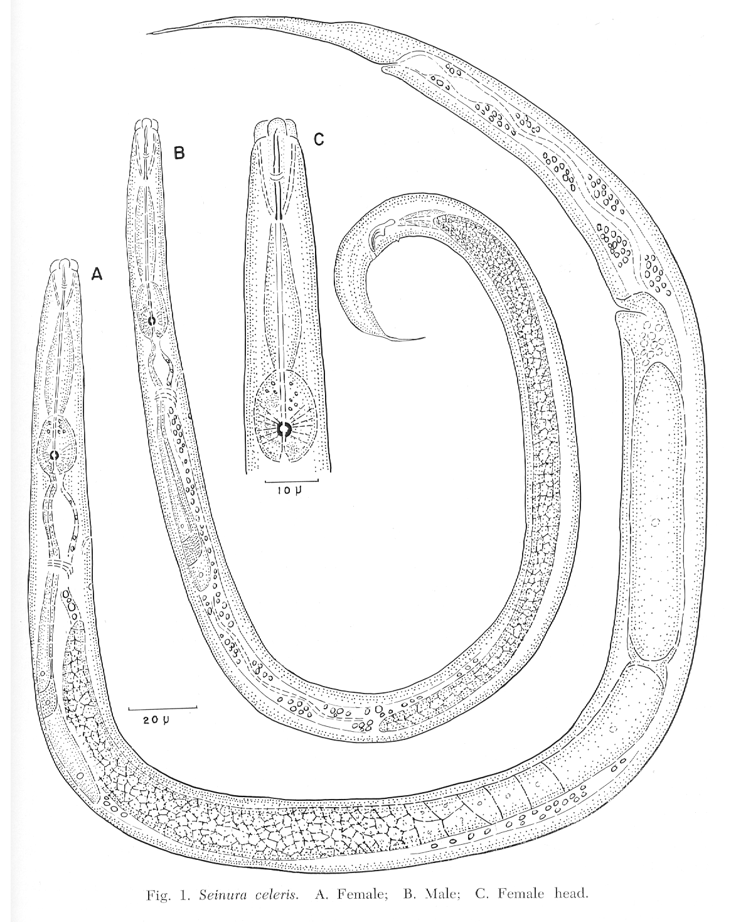
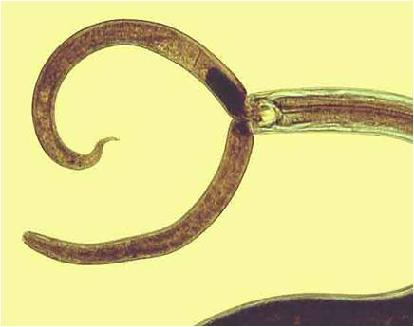
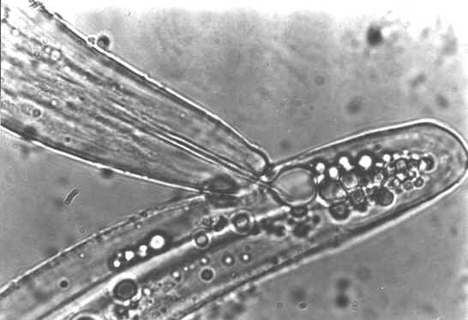
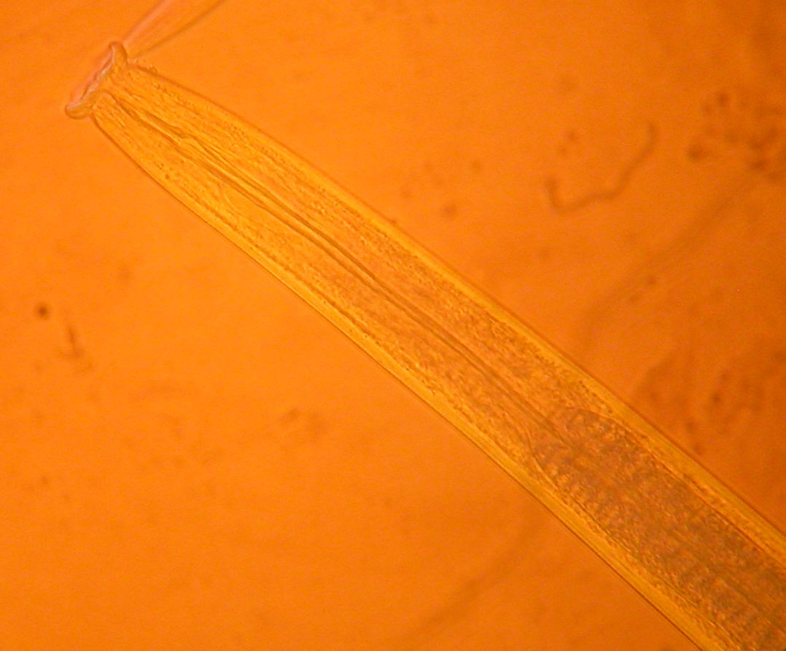
Diplogasteroidea
Odontopharynx
Tylenchina
Mononchida
Seinura
Dorylaimida
Discolaimus
Labronema

Slide 23
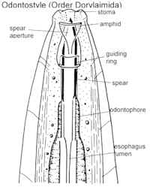
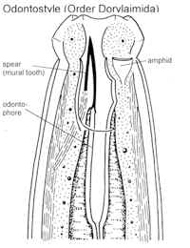
Mononchida
Dorylaimida
Dorylaimina
Nygolaimina

